Slide 1

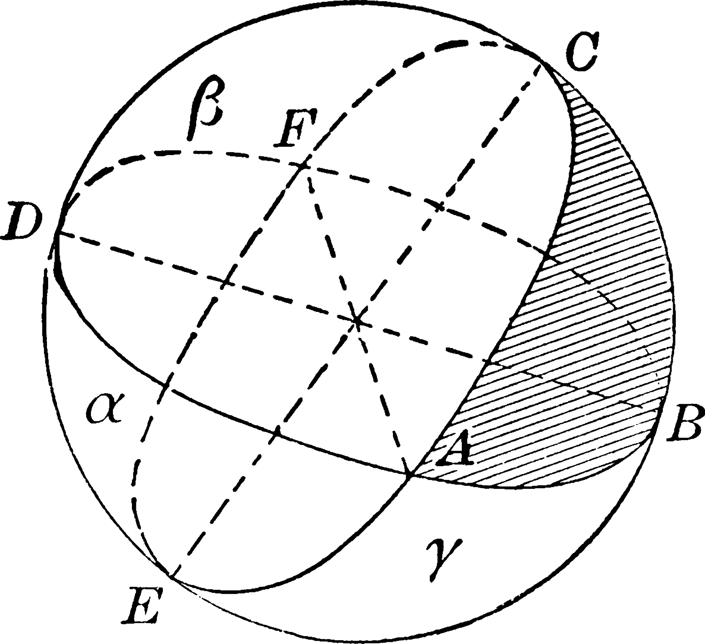
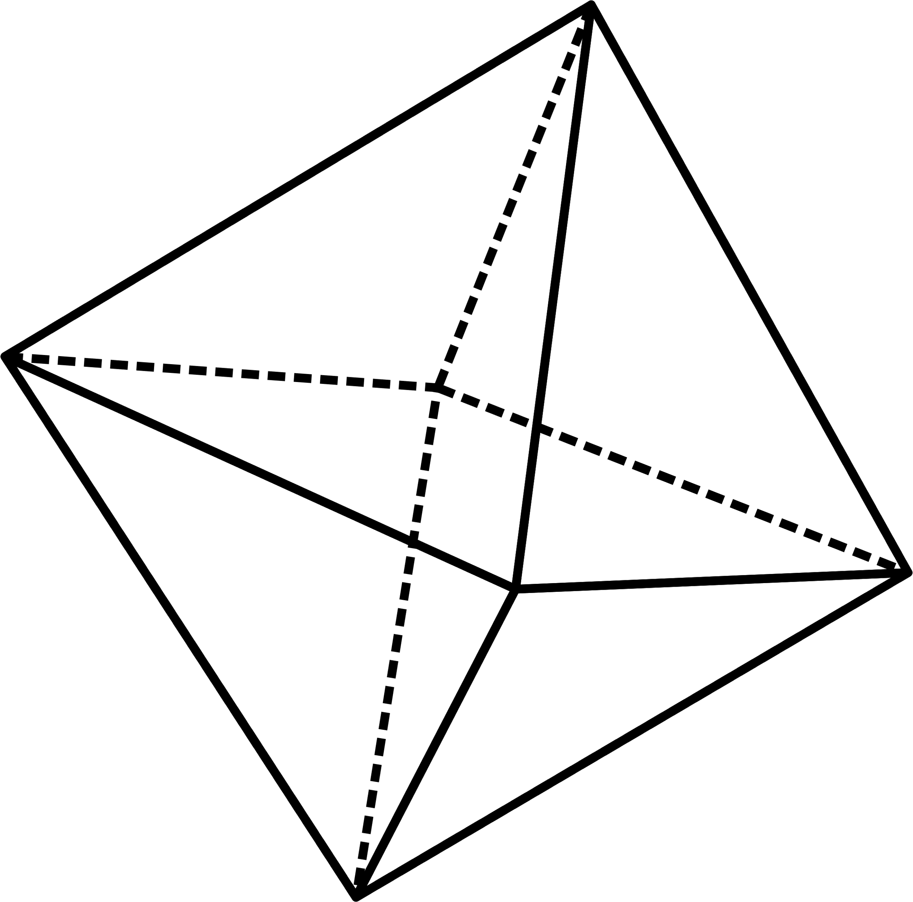
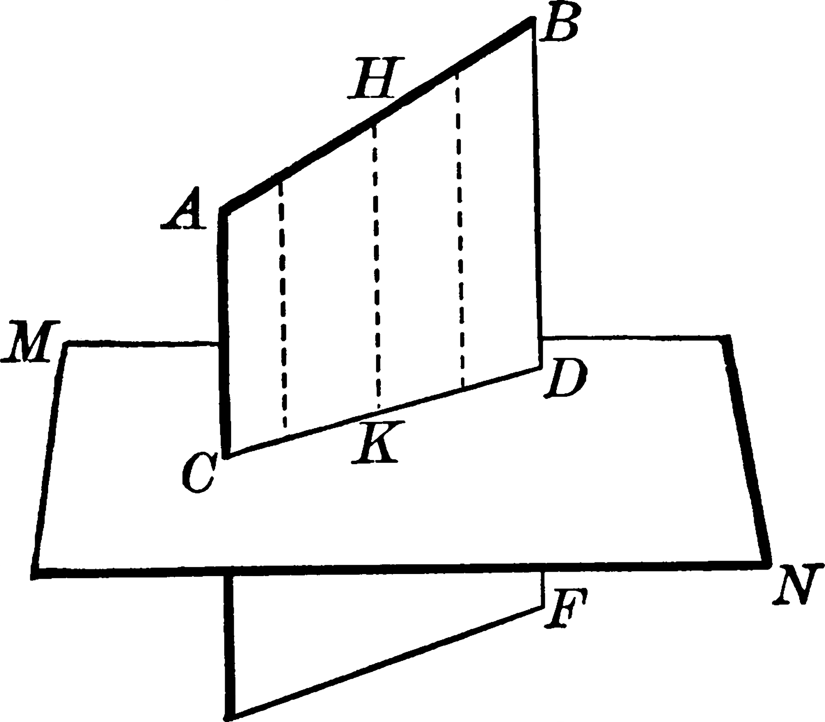
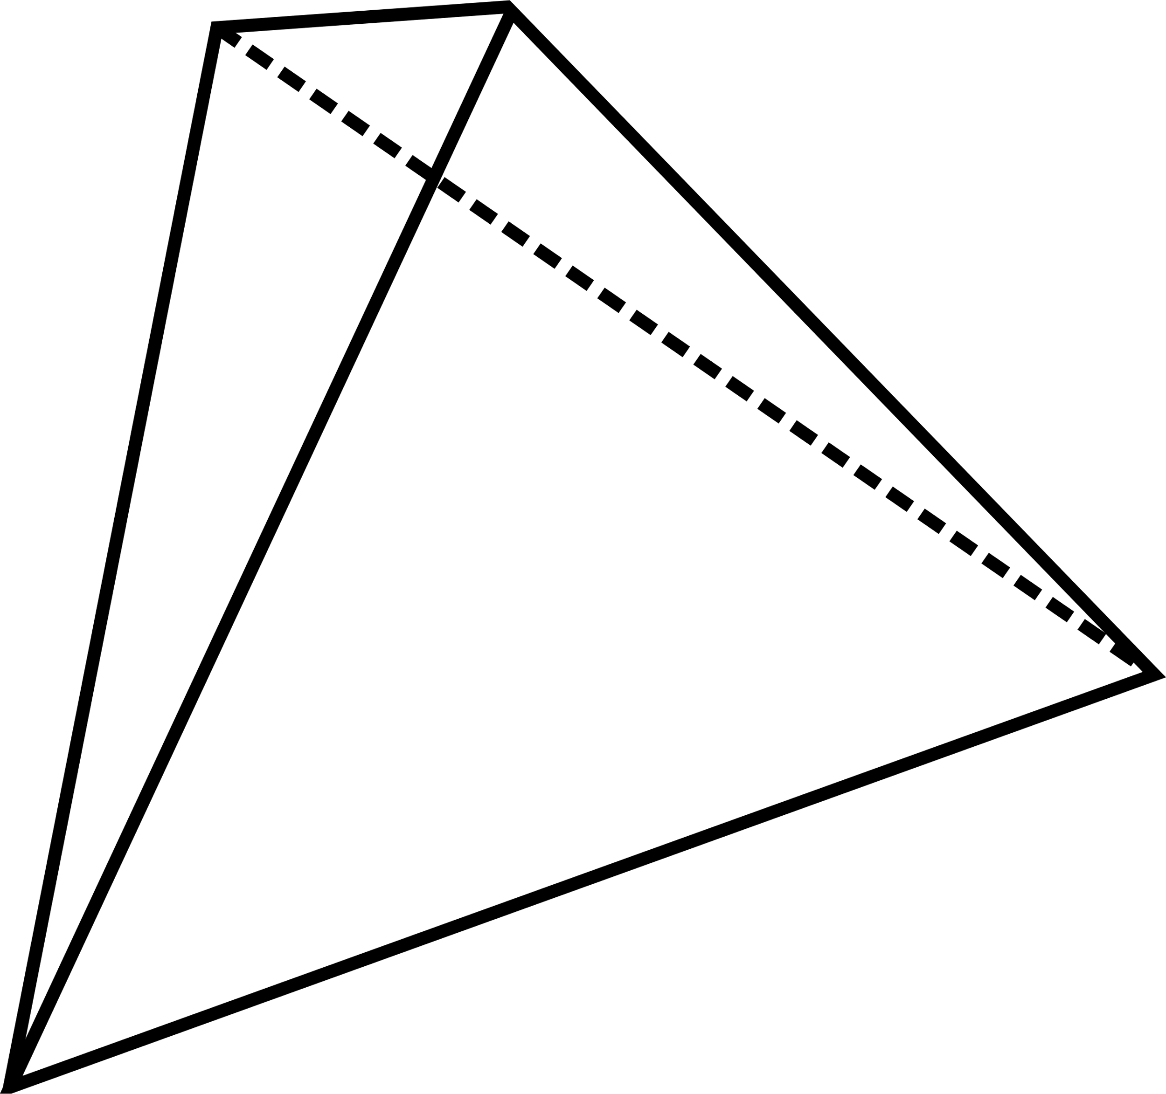
УРОК АЛГЕБРИ
Найбільше та найменше значення функції
Парні і непарні функції

Slide 2


Домашнє завдання
С.7-9
№1.26(5-8), 1.28

Slide 3
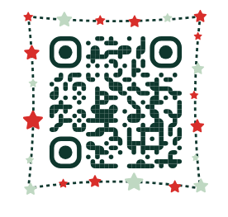
ІНТЕРАКТИВНА ВПРАВА
https://wordwall.net/play/63996/464/176 288

Slide 4


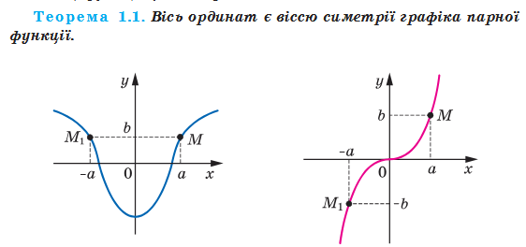

ПАРНА, НЕПАРНА

Slide 5

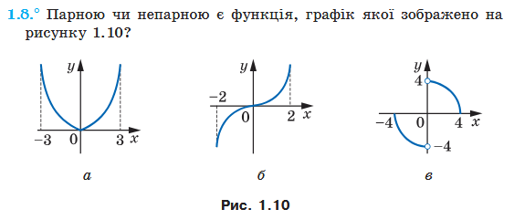
Робота з підручником

Slide 6

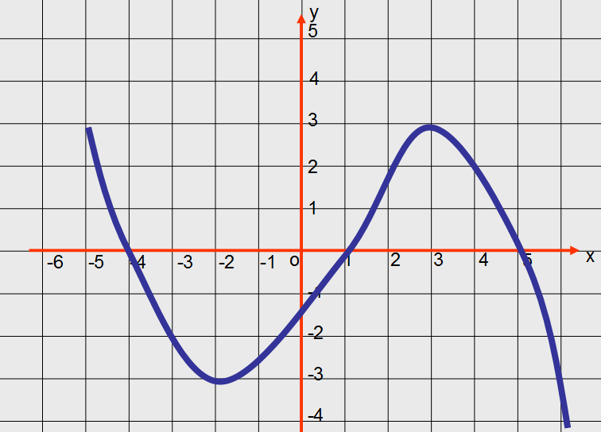
Самостійна робота

Slide 7
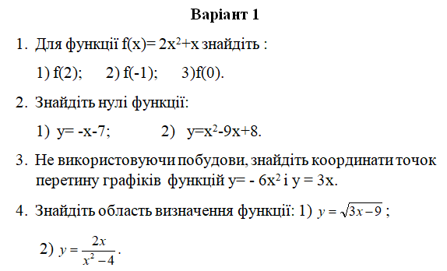
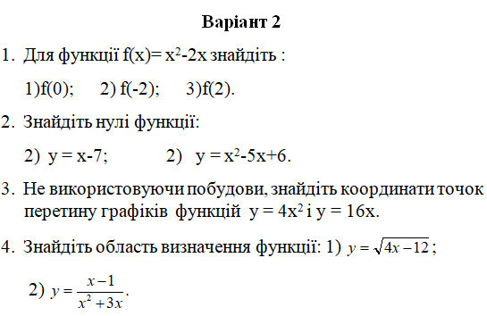
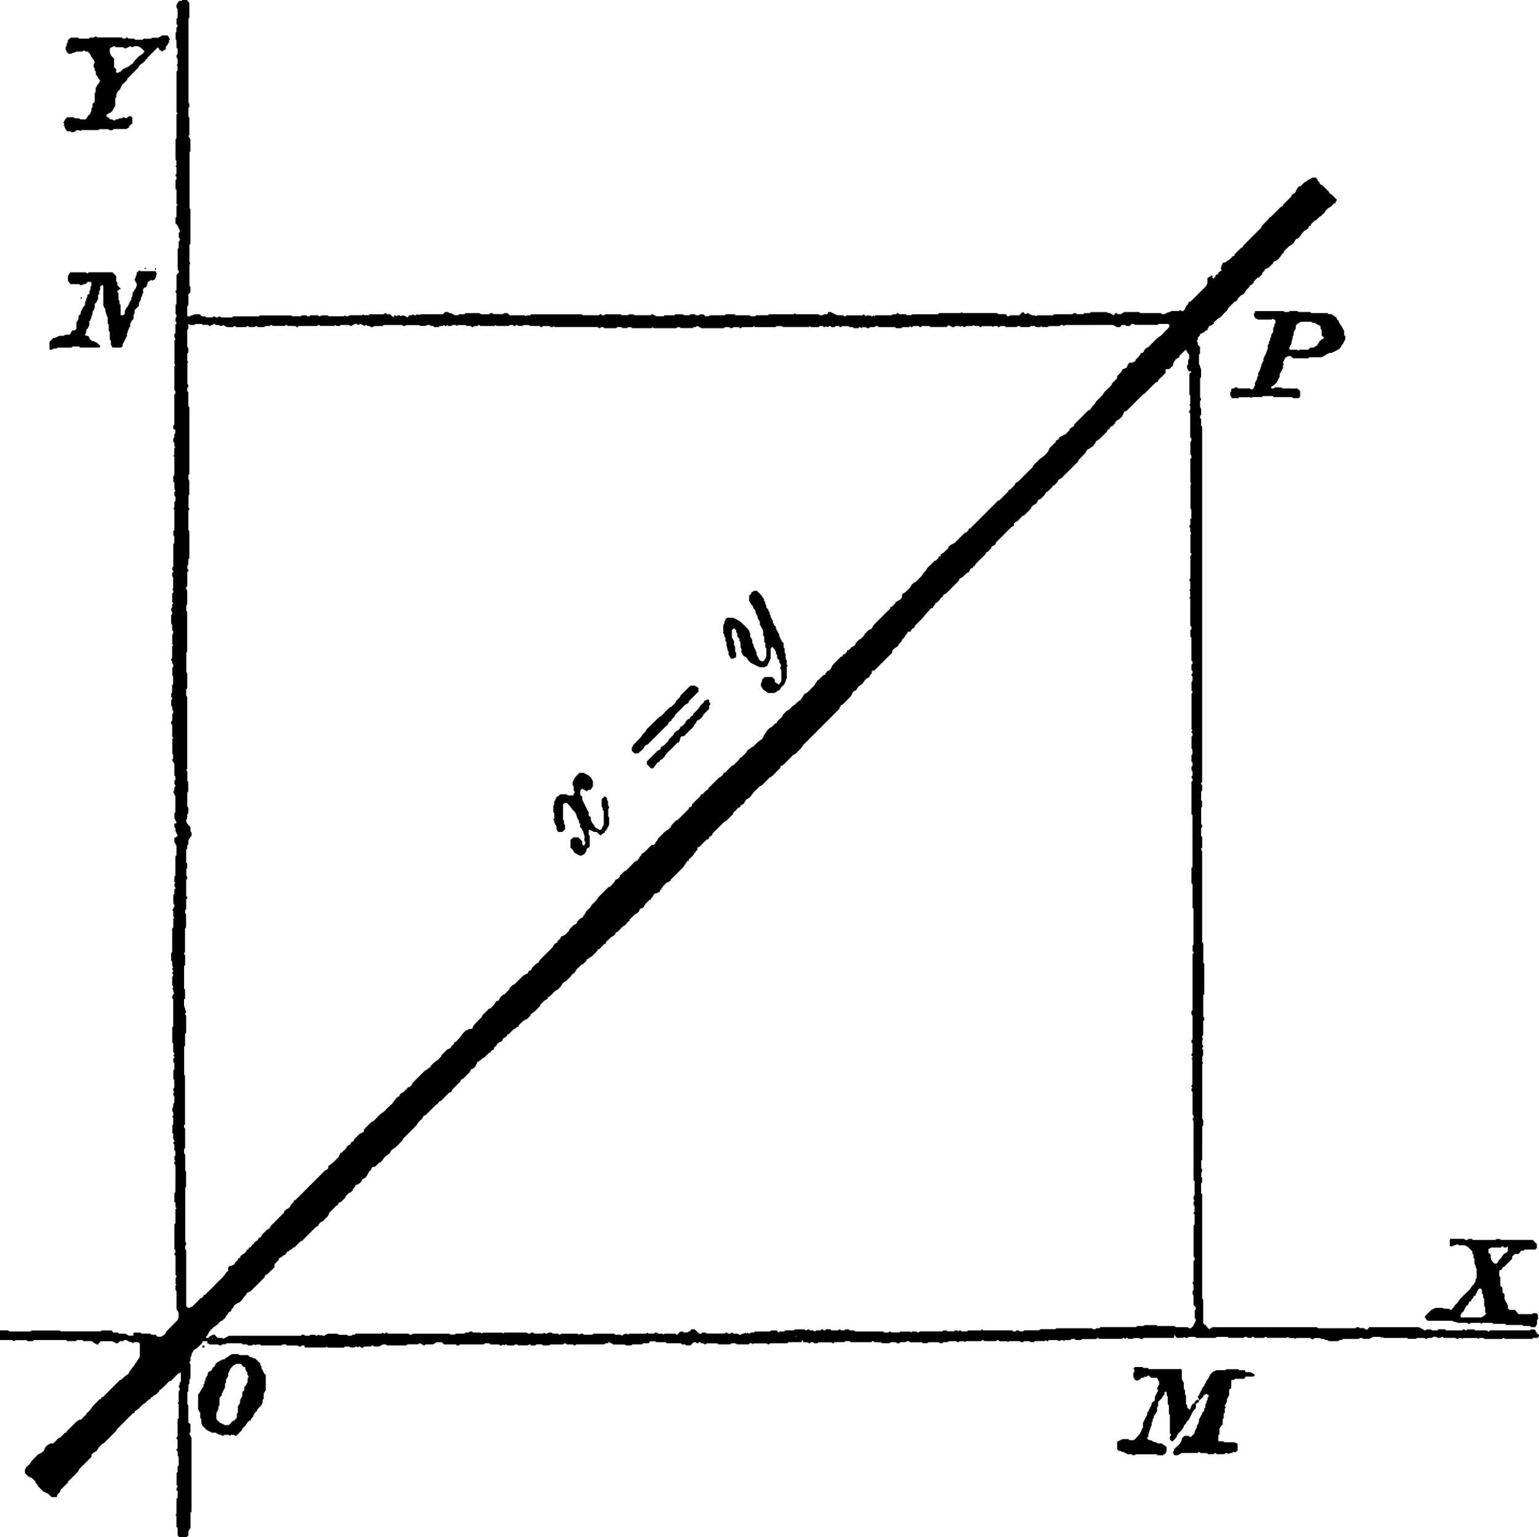

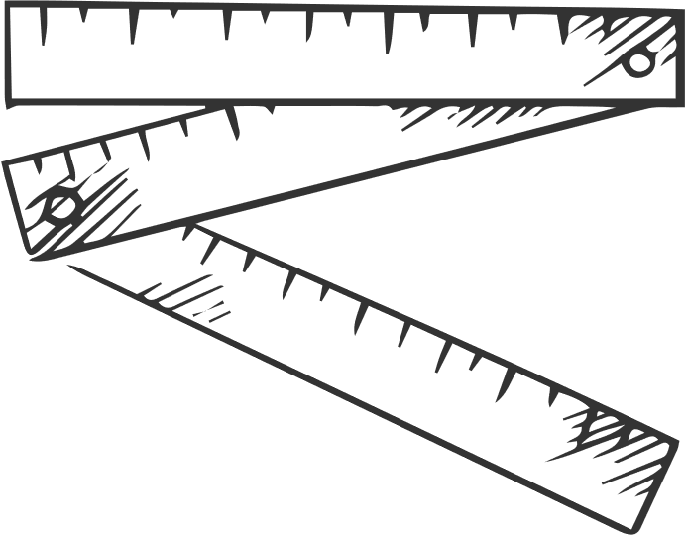
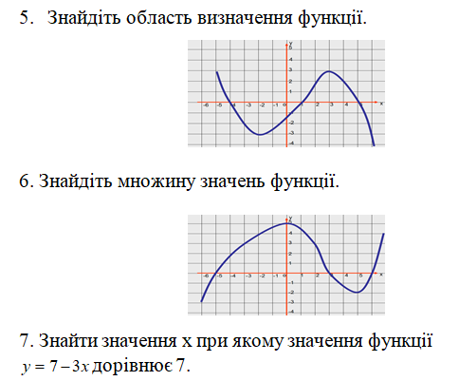
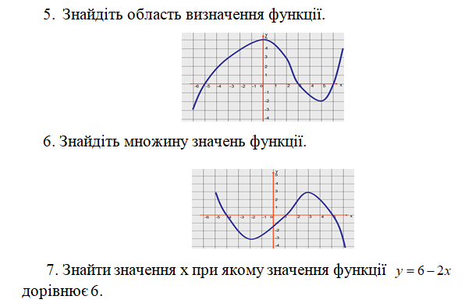
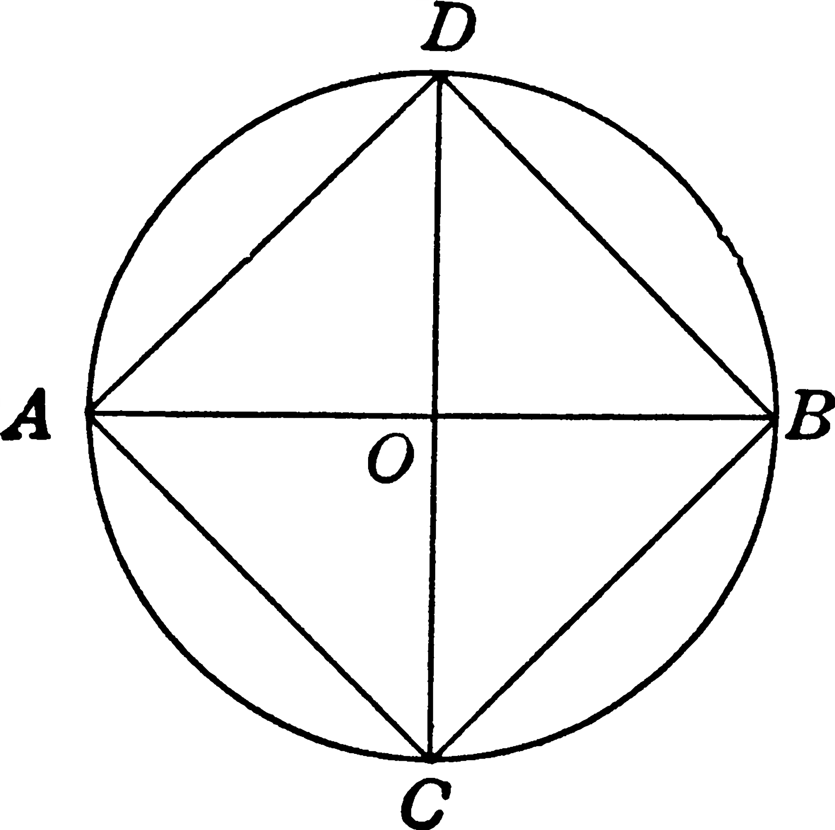
ДЯКУЮ ЗА УВАГУ!

Slide 8
ДЯКУЮ ЗА УВАГУ!

